Slide 1
Token 运营必修课 · 内容摘要
Token 供给的
五种商业模式
数据流 · 资金流 · 商业关系
来源：微信公众号「桃子的AiLab」
作者：桃子的AiLab · 发布于 2026 年 9 月 10 日

Slide 2
Token 运营必修课 · 内容摘要
桃子的AiLab
内容目录
Outline
01
引子：Token 的三重身份 + 五种模式全景
02
模式一 · API 直供 — 企业 ↔ 模型原厂
03
模式二 · 算力云服务 — 两段式商业关系
04
模式三 · Token 聚合分发 — 中美分化
05
模式四 · 私有化部署 — 三股外部力量
06
模式五 · 混合架构 — 多数企业的现实
07
横向对比 + 选型 / 入行指南
Token 供给的商业模式
2 / 12

Slide 3
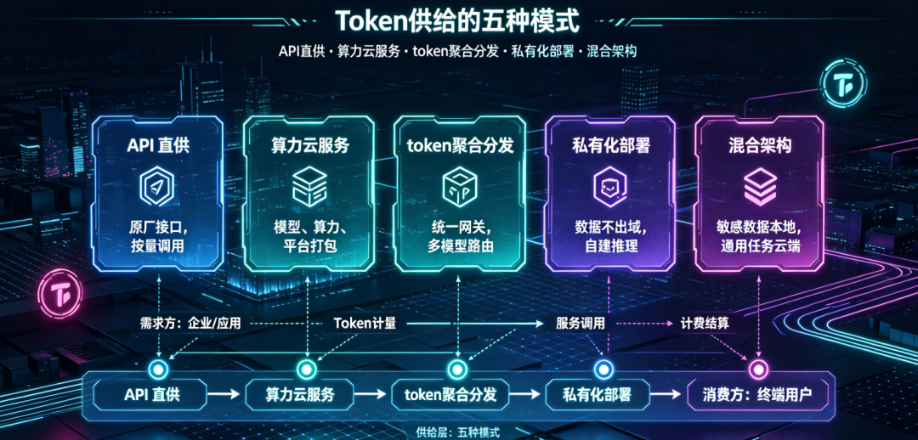
Token 运营必修课 · 内容摘要
桃子的AiLab
引子：Token 是智能经济的「通用货币」
它既是算力消耗的度量单位、AI 服务的计价单位，也是按需采购的智能能力
Token 的三重身份
图 ｜ Token 供给的五种模式全景（制图：桃子的AiLab）
▍ 算力消耗的度量单位
▍ AI 服务的计价单位
▍ 智能经济的「通用货币」
本文框架
▍ 按供给方与需求方之间的生产关系
▍ 把 Token 供给拆成 5 种模式
▍ 逐模式画数据流、资金流与商业关系
Token 供给的商业模式
3 / 12

Slide 4
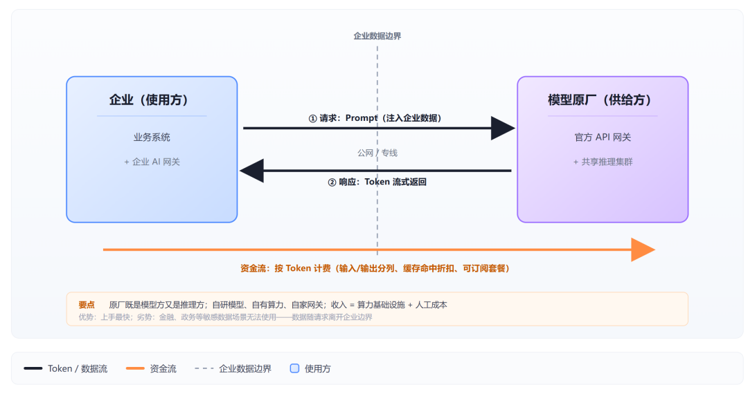
Token 运营必修课 · 内容摘要
桃子的AiLab
模式一 ｜ API 直供
两个角色：企业与模型原厂 — 立马上手，但数据离开企业边界
图 ｜ 模式一 数据流 / 资金流（制图：桃子的AiLab）
核心特征
▍ 链路最短：企业应用 → 公网/专线 → 原厂共享推理集群
▍ Prompt 与业务数据随请求离开企业边界
▍ 零部署、零运维、零集成 — 立马上手
软肋：金融、政务等敏感场景无法使用
只要涉及客户隐私和敏感信息，这类行业根本无法采用。
商业模式
▍ 按 Token 计费（输入/输出分列）；输出 ≈ 输入的 3–6 倍
▍ 缓存命中可低至一折；少数厂商另设包月订阅套餐
Token 供给的商业模式
4 / 12

Slide 5
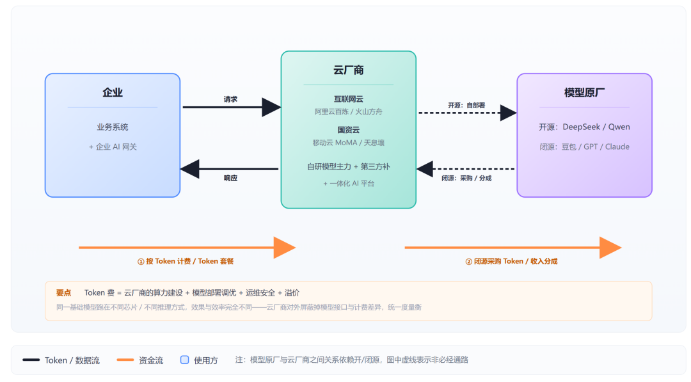
Token 运营必修课 · 内容摘要
桃子的AiLab
模式二 ｜ 算力云服务
三个角色：企业、云厂商、模型原厂 — 两段式计费，两条主线（互联网云 / 国资云）
图 ｜ 模式二 数据流 / 资金流（制图：桃子的AiLab）
云厂商的两条主线
互联网云
国资云
自研模型占主力
阿里云百炼 / 火山方舟
主力：千问、豆包
杂食路线
移动云 MoMA / 天翼云息壤 / 联通云元景
兼：DeepSeek / 千问等
两段式商业模式
▍ ① 云 ↔ 企业：按 Token 计费 / 套餐（如天翼星辰 TokenHub：1500 万 Token 39.9 元/月）
▍ ② 云 ↔ 原厂：开源自部署 / 闭源采购 Token 或收入分成
云厂商的溢价空间
同一基础模型在不同芯片 / 推理方式下，效果与效率差异巨大；云厂商屏蔽接口与计费差异，做「度量衡统一」。
Token 供给的商业模式
5 / 12

Slide 6
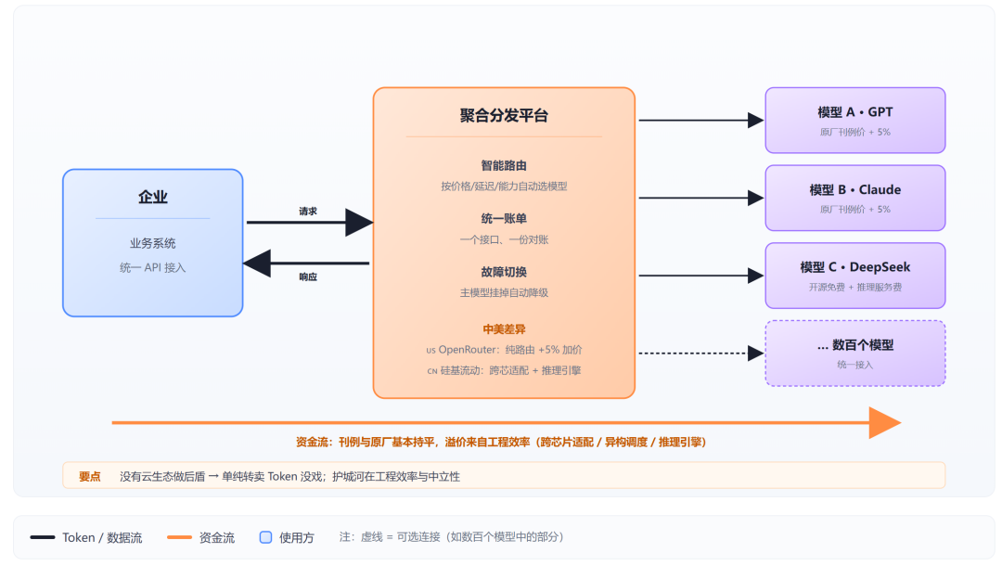
Token 运营必修课 · 内容摘要
桃子的AiLab
模式三 ｜ Token 聚合分发
中美走出了截然不同的两条路 — 没有云生态做后盾，单纯转卖 Token 没戏
图 ｜ 模式三 数据流 / 资金流（制图：桃子的AiLab）
中美商业模式对比
🇺🇸 美国 · OpenRouter
本质是「路由器」。算力侧高度统一在 NVIDIA + CUDA 生态之上；平台只做转发与清算，在原厂 Token 价上加价 5%。月处理百万亿 Token、增速 500%，近期却谋求被收购 — 根因：生意太薄。
🇨🇳 中国 · 硅基流动
国内算力多芯并存（昇腾 / 寒武纪 / 海光）；平台需啃下跨芯片适配、推理引擎优化、异构算力调度。护城河是工程效率与中立性。
招股书数据：Token 转售真心不挣钱
公有云 MaaS 收入占 52.9%，毛利率 -119%；本地部署收入占 47.1%，毛利率 82.5%。
结论：没有模型能力的云厂商、聚合平台，只做 Token 转售都走不通。
Token 供给的商业模式
6 / 12

Slide 7
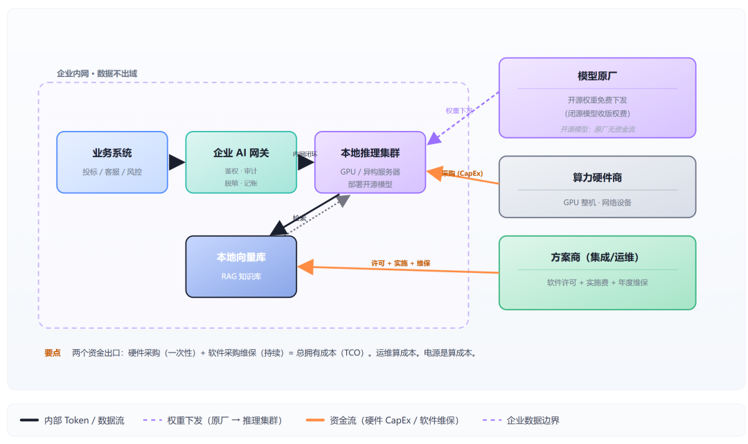
Token 运营必修课 · 内容摘要
桃子的AiLab
模式四 ｜ 私有化部署
模型搬进自家机房，数据不出域 — 但「私有化」≠「完全自给」
图 ｜ 模式四 数据流 / 资金流（制图：桃子的AiLab）
三股外部力量（持续供给）
模型原厂
开源权重免费下载；闭源按一次性买断或订阅收费
算力硬件商
GPU 整机 + 服务器 + 网络（CapEx）— 8 卡 H100 整机约 200 万元
方案商
软件许可 + 实施部署 + 年度维保（OpEx）— 每年起价数十万
TCO = 硬件采购（CapEx）+ 软件维保（OpEx）+ 运维/电费/机房
Token 供给的商业模式
7 / 12

Slide 8
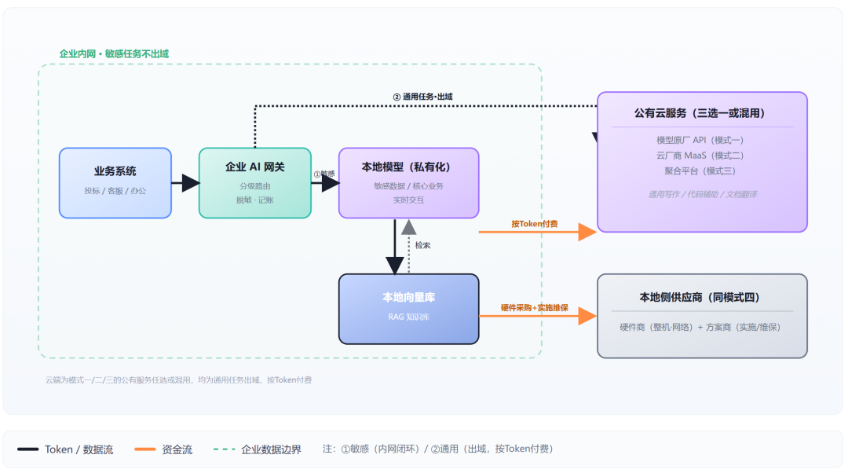
Token 运营必修课 · 内容摘要
桃子的AiLab
模式五 ｜ 混合架构
在私有化基础上做加法 — 内网守敏感，公有云接通用
图 ｜ 模式五 数据流 / 资金流（制图：桃子的AiLab）
架构本质
▍ 完全自建的算力投入太重 — 更常见的是混合架构
▍ 沿用模式四的内网骨架 + 公有云旁路
▍ AI 网关路由：通用任务上云按 Token 结算
优势
同时守住能力上限与合规底线
代价
系统复杂度与治理成本同步上升
商业 = 模式四 (本地 CapEx/OpEx) + 模式一/二/三 (公有云按 Token)
Token 供给的商业模式
8 / 12

Slide 9
Token 运营必修课 · 内容摘要
桃子的AiLab
五种模式横向对比
参与方、数据流向、计费结构与适用场景
模式
参与方
数据流向
计费 / 成本结构
适用场景
API 直供
企业 ↔ 模型原厂
数据出域 → 原厂推理集群
按 Token 计费（输入/输出分列）
个人 / 互联网 / 无敏感数据
算力云服务
企业 ↔ 云厂商 ↔ 原厂
数据出域 → 云平台
Token / 套餐 + 开源自部署 / 闭源分成
中大型、一站式 + 弹性扩缩容
Token 聚合分发
企业 ↔ 聚合平台 ↔ 数百模型
数据出域 → 聚合 → 选模型
刊例 + 5%（美）/ 工程效率溢价（中）
多模型 A/B、避免被锁定
私有化部署
仅企业（自建）
数据完全不出域
算卡（≈200万/台）+ 部署 + 运维
金融 / 政务 / 强合规
混合架构
企业网关 + 本地 + 公有
敏感本地 / 通用公有
本地 CapEx + 公有 OpEx 双轨
80% 通用 + 20% 敏感的多数企业
提示：横向对比依据原文「按供给方与需求方之间的生产关系」框架，对应五个生产关系组合。
Token 供给的商业模式
9 / 12

Slide 10
Token 运营必修课 · 内容摘要
桃子的AiLab
一句话选型 + 入行指南
对企业选型 vs 对普通人创业入行 — 同一份信息，两种用法
企业选型指南
创业入行指南
刚起步 / 数据不敏感 / 快速验证
→ API 直供
API 直供
专业水平太高，普通人无法介入
中等规模 / 一站式 + 弹性扩缩容
→ 算力云服务
算力云服务
需要有长期互联网运营基础
多模型 A/B / 避免被单一厂商锁定
→ Token 聚合分发
Token 聚合分发
最适合普通人创业的平台
金融 / 政务 / 央国企 · 强合规
→ 私有化部署
私有化部署
需要强合规，高信用度企业
多数企业的「既要又要」现实
→ 混合架构
混合架构
需要专业团队进行针对性需求匹配
Token 供给的商业模式
10 / 12

Slide 11
Token 运营必修课 · 内容摘要
桃子的AiLab
关键洞察：为什么「Token 转售」不挣钱？
没有云生态做后盾、没有模型能力在手 — Token 费不是护城河
52.9%
硅基流动 公有云 MaaS 收入占比
47.1%
本地部署 收入占比
毛利率 -119%
毛利率 82.5%
+5%
OpenRouter 在原厂 Token 价上的加价
500%
OpenRouter 增速
美国「纯路由」模式
仍谋求被收购 — 生意太薄
结论：无论云厂商还是聚合平台，只做 Token 转售都走不通 — 必须建起工程 / 模型 / 合规 三大壁垒之一。
Token 供给的商业模式
11 / 12

Slide 12
Token 运营必修课 · 内容摘要
桃子的AiLab
资料来源与声明
Source & Disclaimer
▍ 原文出处：微信公众号「桃子的AiLab」
▍ 标题：《Token运营必修课：Token供给的商业模式》
▍ 作者：桃子的AiLab（桃子老师）
▍ 发布：2026 年 9 月 10 日 · 阅读时长 ≈ 3 分钟
▍ 框架：按「供给方与需求方之间的生产关系」把 Token 供给拆成 5 种模式，逐模式画数据流、资金流与商业关系
▍ 引用对象：OpenRouter、硅基流动、阿里云百炼、火山引擎方舟、移动云 MoMA、天翼云息壤、联通云元景、DeepSeek、千问、豆包
▍ 声明：本文为商业模式结构化拆解，不构成商业合作或投资建议
▍ PPT 由 AI 摘要生成，内容忠实于原文
PPT 由 AI 摘要生成 · 内容忠实于原文

